Slide 1
Find your home
Progetto IUM
Gruppo 3:
Scotellaro Antonio 7433
Pastore Marco 6599
Corvino Raffaele 6971

Slide 2

Introduzione
Considerando le recenti problematiche dovute ai conflitti bellici avvenuti in Ucraina, l’affluenza di profughi e di persone bisognose di un tetto sotto cui vivere è diventata questione di importante rilievo. Secondo il sito del ministero dell’interno sono circa 50.000 i profughi Ucraini arrivati in Italia. pertanto, siamo giunti alla conclusione di dover approfondire tale fenomeno.

Slide 3
Analisi di contesto
Per delineare i personaggi coinvolti nel nostro problema abbiamo svolto un indagine con le seguenti domande:
Quanti anni hai?
In che zona vivi?
Quanto sei interessato/a alle problematiche derivate dagli attuali conflitti?
Credi che la mancanza di un posto letto per i più bisognosi sia un problema serio?
Ritieni che i tuoi comportamenti possano migliorare la situazione?
Sei in grado di usare un PC/Smartphone?
Sei a conoscenza di siti/app che permettono alle persone più bisognose di cercare un posto in cui vivere?

Slide 4
Analisi di contesto
Su 50 intervistati con un range di età che varia tra i 20 ai 55 anni abbiamo ottenuto le seguenti informazioni:
Forte interesse alla problematica;
La mancanza di un posto letto per i più bisognosi è un problema serio;
La totalità degli intervistati non era a conoscenza di un sistema che permetta a chi ne ha bisogno di trovare un tetto in cui vivere.

Slide 5
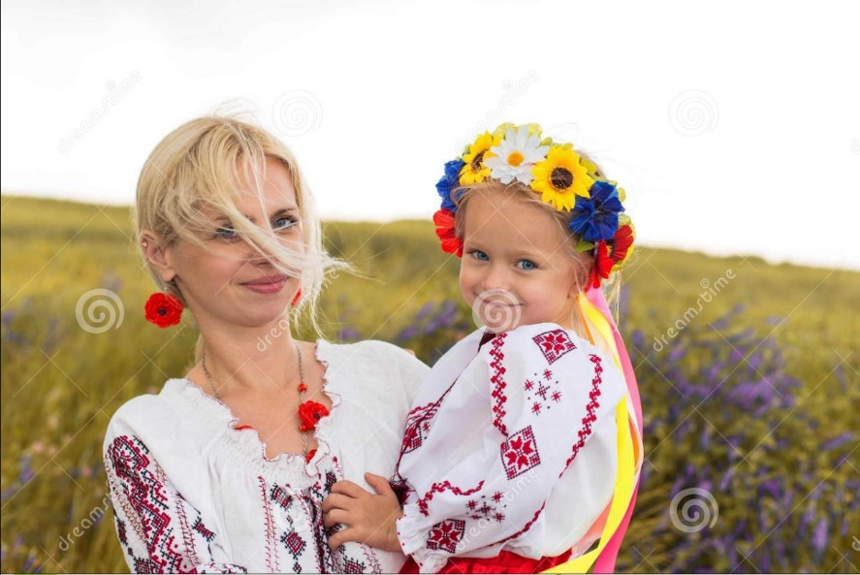
Personas
Alina – Profuga
Alina è una casalinga di 40 anni, madre di due figlie, scappata dall’ucraina per via dei conflitti in corso. Attualmente Alina è riuscita a trovare un tetto per lei e i suoi figli, tuttavia, è a conoscenza della grande quantità di profughi in arrivo, dei problemi collegati alla barriera linguistica, e della difficoltà nella ricerca di un tetto, pertanto, parteciperebbe volentieri alla risoluzione di tali problematiche, cercando posti letto per i suoi connazionali attraverso un sistema adeguato.
Obbiettivo: Ricerca e richiesta di un posto letto

Slide 6
Descrizione dei task
Dall’indagine svolta e da i profili utenti delineati i task richiesti per il nostro sistema sono:
Messa a disposizione di un posto letto;
Prenotazione di un posto letto;
Ricerca posti letto disponibili.

Slide 7
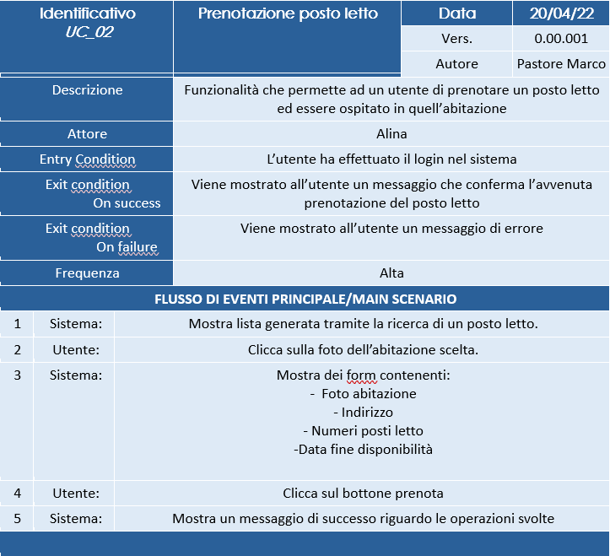
Caso d’uso
Esempio di caso d’uso utilizzato per descrivere le azioni che i personaggi dovranno intraprendere per svolgere i propri obbiettivi.

Slide 8
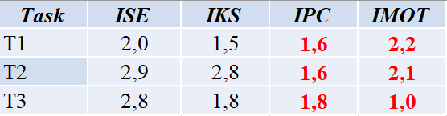
Risultati empowerment
Questionario mirato ad identificare i requisiti di User eXperience

Slide 9
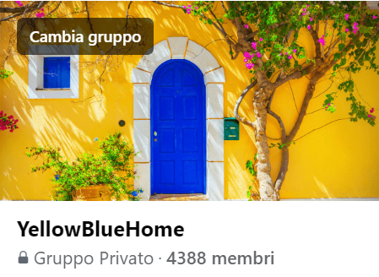
Analisi comparativa
Sistema con caratteristiche simile a quello proposto tuttavia risulta essere:
Limitato nelle funzioni;
Strettamente legato al social network;
Difficile da trovare;
Poco intuitivo e confusionario.

Slide 10
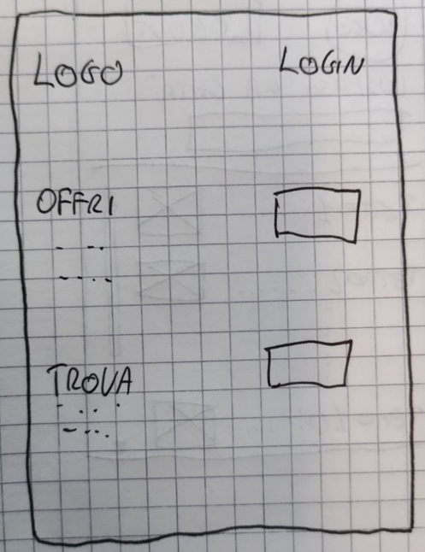
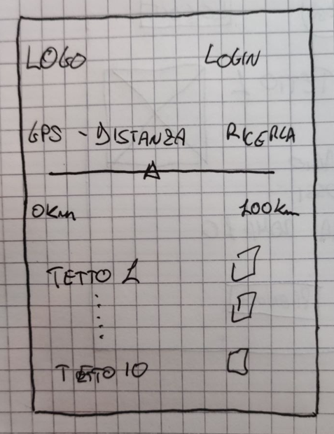
Idee iniziali di progetto
Le prime idee di progetto identificate sono state definite con una serie di prototipazioni low-fi.
Prototipazione 1:
Prototipazione 2:

Slide 11
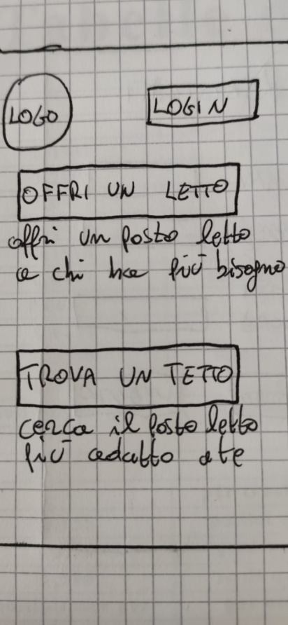
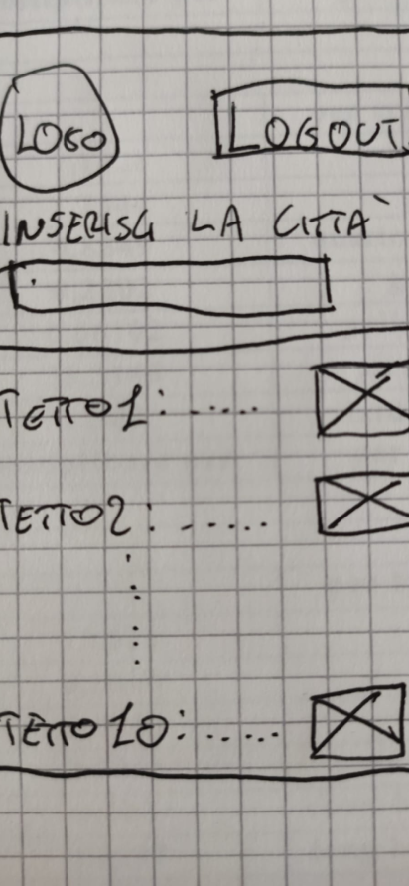
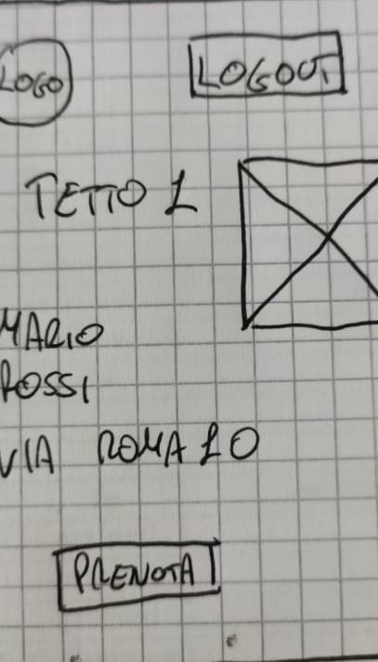
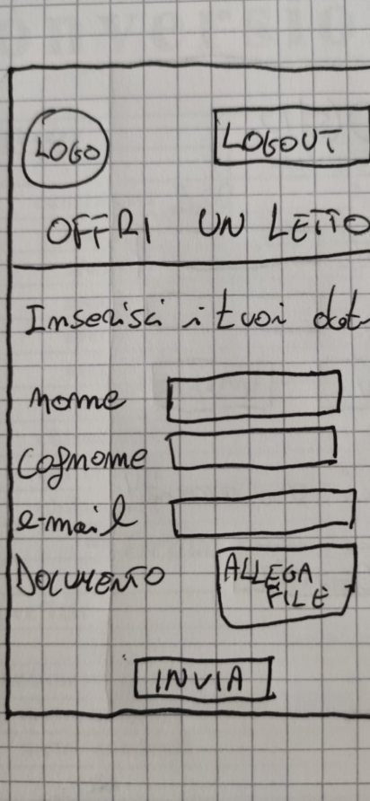
Paper sketch
Per definire il comportamento e il design del nostro sistema sono stati disegnati a mano dei paper sketch.

Slide 12
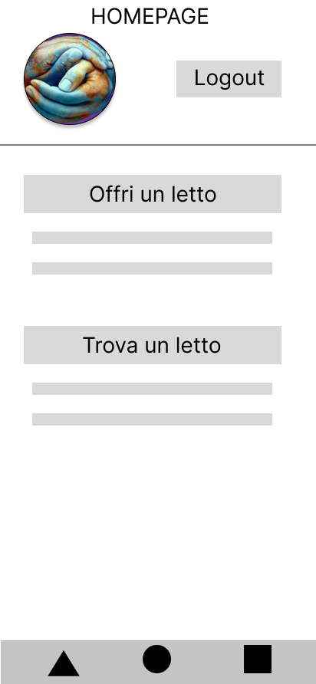
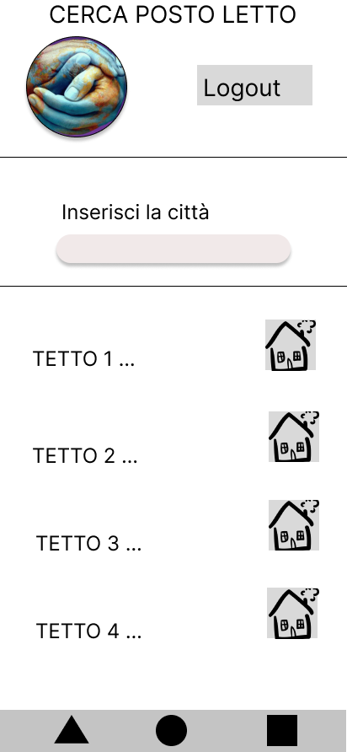
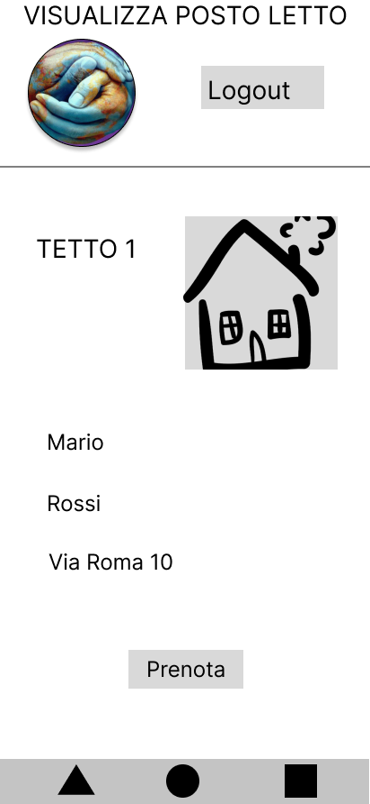
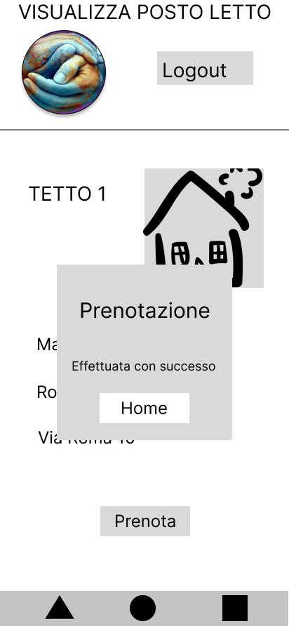
Testing con Mago di Oz
Con lo scopo di trovare eventuali perplessità e analizzare il funzionamento del prototipo abbiamo fatto testare il livello Mid-fi ad un utente, perplessità e cambiamenti che verranno poi raffinati nel livello High-fi.

Slide 13
Testing con Mago di Oz
Nello specifico per il task Prenotazione Posto letto:
Utente: Trova un letto.
Sistema: Apre una nuova scheda avente le funzioni di ricerca letto.
Utente: Inserisce i dati necessari.
Utente: Seleziona il posto letto scelto.
Sistema: Apre una nuova scheda avente le informazioni relative al posto letto scelto.
Utente: Seleziona Prenota.
Sistema: Mostra un messaggio di successo dell’operazione.

Slide 14
Testing con Mago di Oz
Risultati:
L’utente ha mostrato delle perplessità riguardo l’inserimento della città da lui scelta. Infatti, trova difficoltoso poter cancellare la città inserita in caso di errore. Potremmo migliorare inserendo due bottoni, un bottone che segnala l’invio per rendere il tutto più comprensibile all’utente affiancato da un bottone con un cestino che cancella il contenuto inserito precedentemente in modo tale che l’utente possa rimediare ai propri errori.

Slide 15
Prototipo ad alto livello
Attraverso l’utilizzo del tool Figma è stato realizzato il prototipo ad alto livello raggiungibile tramite questo Link

Slide 16
Valutazione del design
La valutazione del design è stata effettuata attraverso l’approccio di valutazione euristica. Quindi, senza il coinvolgimento degli utenti finali, si è verificato se l’interfaccia del prodotto rispetta i principi fondamentali dell’usabilità. I risultati della valutazione sono i seguenti:
Principi di Flessibilità
Multithreading: Il nostro sistema non presenta multithreading.
Migrabilità di un task: Il nostro sistema non offre la migrabilità dei task.
Personalizzazione: Il nostro sistema non presenta fattori di personalizzazione.
Principi di Robustezza
Osservabilità: Il nostro sistema permette a ogni utente di visualizzare le informazioni da lui ricercate.
Risposta: La risposta del sistema è immediata.
Conformità dei task: Ogni task dell’utente è completo e comporta un’adeguatezza nelle risposte.

Slide 17
Valutazione del design
Principi di Learnability
Sintetizzabilità: L’utente sarà in grado di verificare le conseguenze delle proprie azioni nel momento in cui andrà a compierne una, poiché, ogni azione è perfettamente definita da un verbo o un’immagine che rende tutto chiaro.
Familiarità: L’utente utilizzerà la propria esperienza per comprendere ciò che andrà a fare durante i task.
Generabilità: Essendo il nostro sistema, per quanto riguarda l’usabilità e l’interfaccia, molto simile a tanti altri sistemi già presenti nel mercato, l’utente avrà già esperienza nell’utilizzarlo.
Predicibilità: L’utente del nostro sistema può utilizzare la predicibilità al momento della sua iterazione con esso, poiché, può sfruttare la sua conoscenza in merito alle applicazioni di uso comune per prevedere le azioni che andrà a compiere.
Coerenza: La coerenza è presente in base ai nomi, input e comandi che il sistema offre.

Slide 18
Modifiche da effettuare
Al termine della valutazione del design eseguita sul prototipo High-fi, risulta che il sistema proposto è usabile in relazione a quelle che sono le indicazioni definite dagli standard internazionali. Pertanto, non sono previste modifiche sostanziali tuttavia, si potrebbe dare più peso alla flessibilità del prodotto aggiungendo fattori di personalizzazione.
Nello specifico:
Una funzione che permetta all’utente di modificare il tema dell’interfaccia.

Slide 19
Grazie PER L’ATTENZIONE
Gruppo 3:
Scotellaro Antonio 7433
Pastore Marco 6599
Corvino Raffaele 6971

